Slide 1
Projekt OP VK č. CZ.1.07/1.5.00/34.0420
Šablony Mendelova střední škola, Nový Jičín
název materiálu:
Pascalův trojúhelník
VY_42_INOVACE_TY01_0231
Autor: Marie Vraná
Rok vydání: 2014
Tento projekt je spolufinancován ESF a státním rozpočtem ČR. Byl uskutečněn z prostředků projektu OP VK. Materiály jsou určeny pro bezplatné používání pro potřeby výuky a vzdělávání na všech typech škol a školských zařízení. Jakékoliv další využití podléhá Autorskému zákonu. Materiál je publikován pod licencí Creative Commons – Uveďte autora - Neužívejte komerčně - Nezasahujte do díla 3.0 Česko.

Slide 2
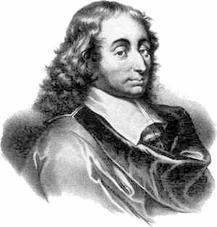
Blaise Pascal
1623 – 1662
francouzský matematik, fyzik, filosof ….

Slide 3
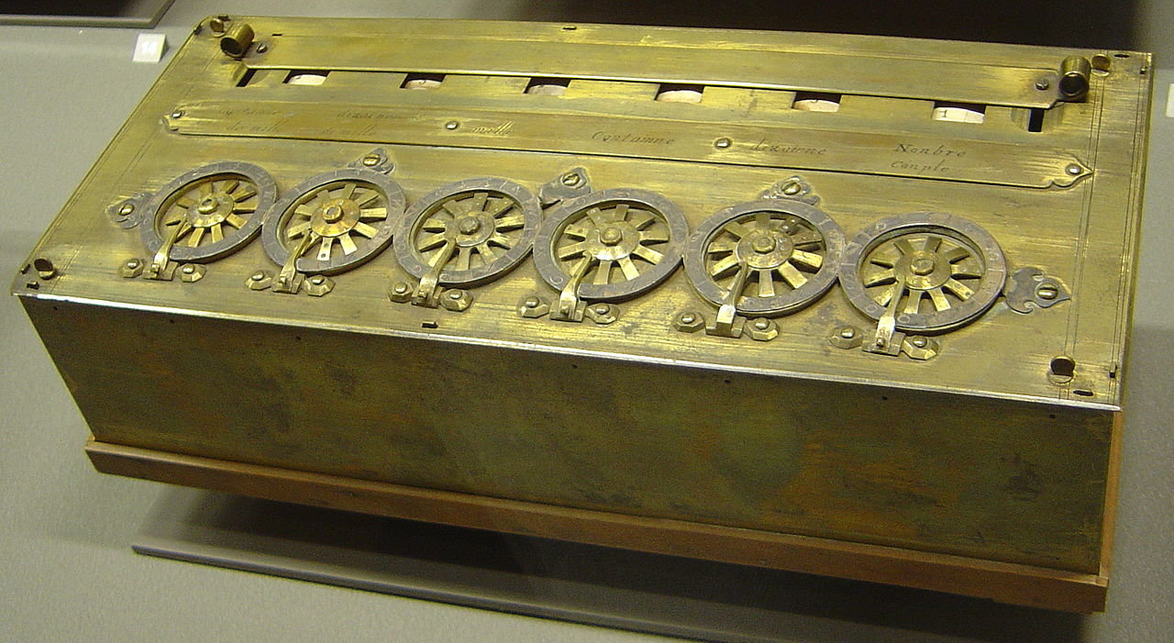
Pascal a matematika
1640 – Pojednání o kuželosečkách
1642 – mechanický počítací stroj
sčítání, odčítání
1653 – studium hazardních her, kombinatorika

Slide 4
Pascalův trojúhelník
proslul v matematice symetrií a skrytými souvislostmi
Pascal jej neobjevil, jen velmi dobře popsal jeho vlastnosti
znali jej již čínští učenci ve 13. století

Slide 5
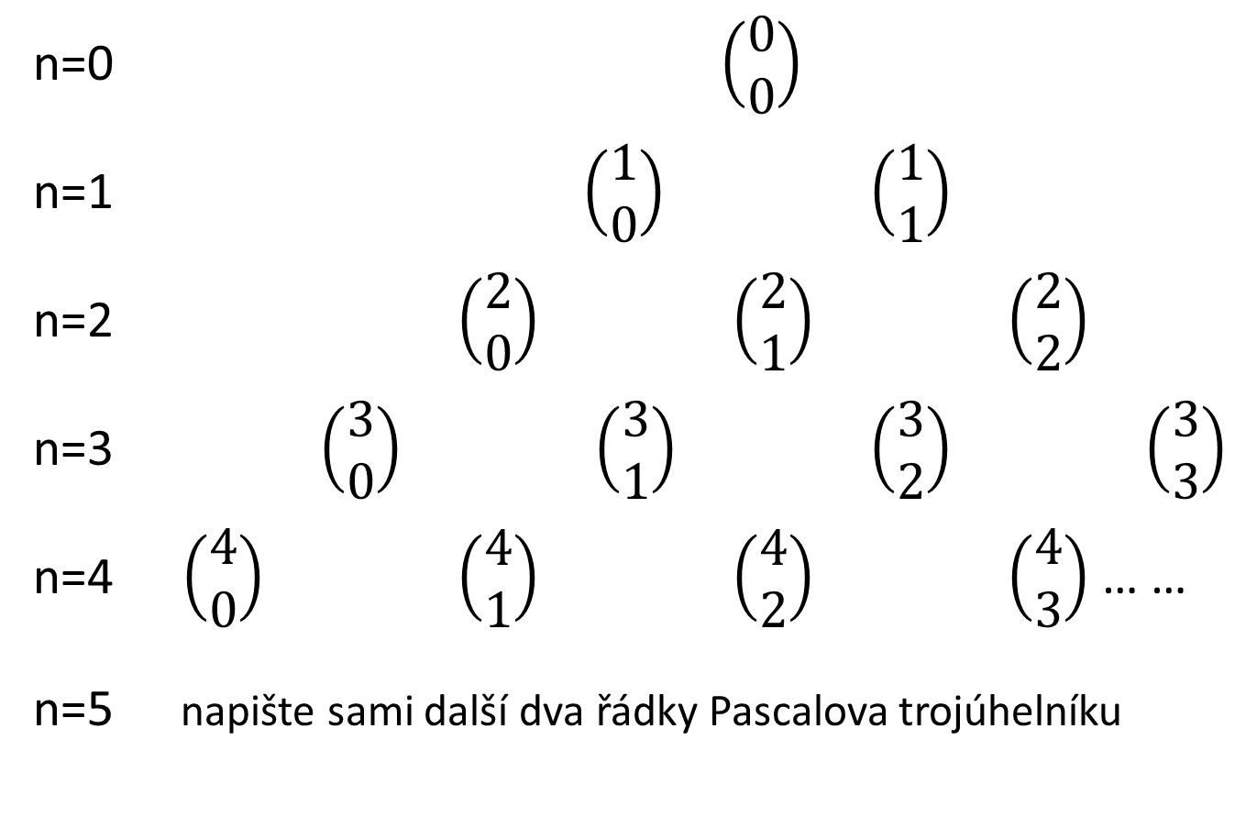
n=0 $\left(\begin{matrix}0 \\ 0\end{matrix}\right)$
n=1 $\left(\begin{matrix}1 \\ 0\end{matrix}\right)$ $\left(\begin{matrix}1 \\ 1\end{matrix}\right)$
n=2 $\left(\begin{matrix}2 \\ 0\end{matrix}\right)$ $\left(\begin{matrix}2 \\ 1\end{matrix}\right)$ $\left(\begin{matrix}2 \\ 2\end{matrix}\right)$
n=3 $\left(\begin{matrix}3 \\ 0\end{matrix}\right)$ $\left(\begin{matrix}3 \\ 1\end{matrix}\right)$ $\left(\begin{matrix}3 \\ 2\end{matrix}\right)$ $\left(\begin{matrix}3 \\ 3\end{matrix}\right)$
n=4 $\left(\begin{matrix}4 \\ 0\end{matrix}\right)$ $\left(\begin{matrix}4 \\ 1\end{matrix}\right)$ $\left(\begin{matrix}4 \\ 2\end{matrix}\right)$ $\left(\begin{matrix}4 \\ 3\end{matrix}\right)$ … …
n=5 napište sami další dva řádky Pascalova trojúhelníku

Slide 6
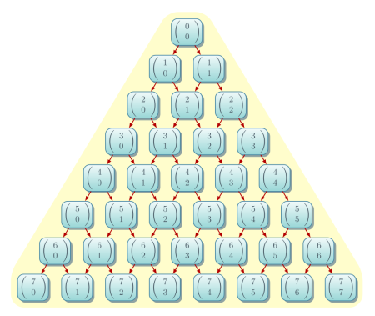

Slide 7
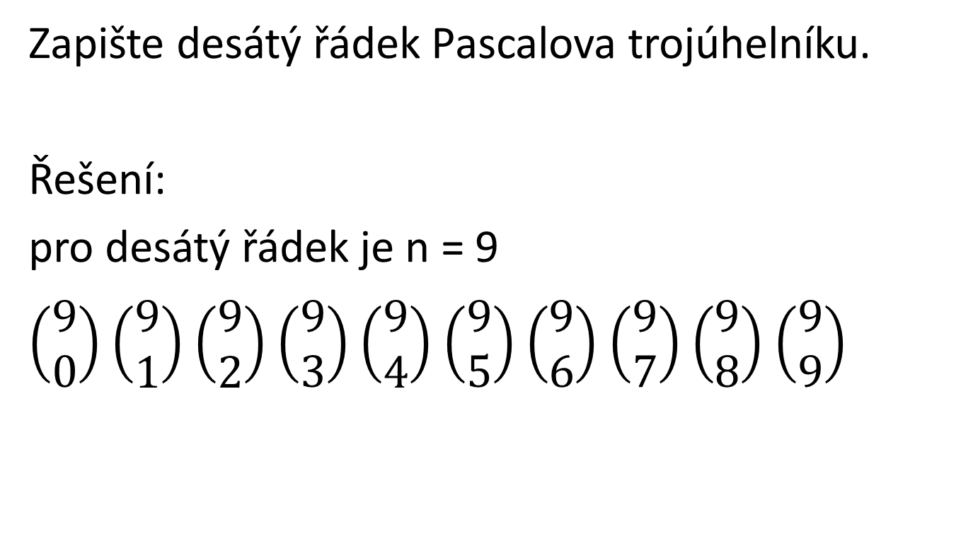
Úloha
Zapište desátý řádek Pascalova trojúhelníku.
Řešení:
pro desátý řádek je n = 9
$\left(\begin{matrix}9 \\ 0\end{matrix}\right)$ $\left(\begin{matrix}9 \\ 1\end{matrix}\right)$ $\left(\begin{matrix}9 \\ 2\end{matrix}\right)$ $\left(\begin{matrix}9 \\ 3\end{matrix}\right)$ $\left(\begin{matrix}9 \\ 4\end{matrix}\right)$ $\left(\begin{matrix}9 \\ 5\end{matrix}\right)$ $\left(\begin{matrix}9 \\ 6\end{matrix}\right)$ $\left(\begin{matrix}9 \\ 7\end{matrix}\right)$ $\left(\begin{matrix}9 \\ 8\end{matrix}\right)$ $\left(\begin{matrix}9 \\ 9\end{matrix}\right)$

Slide 8
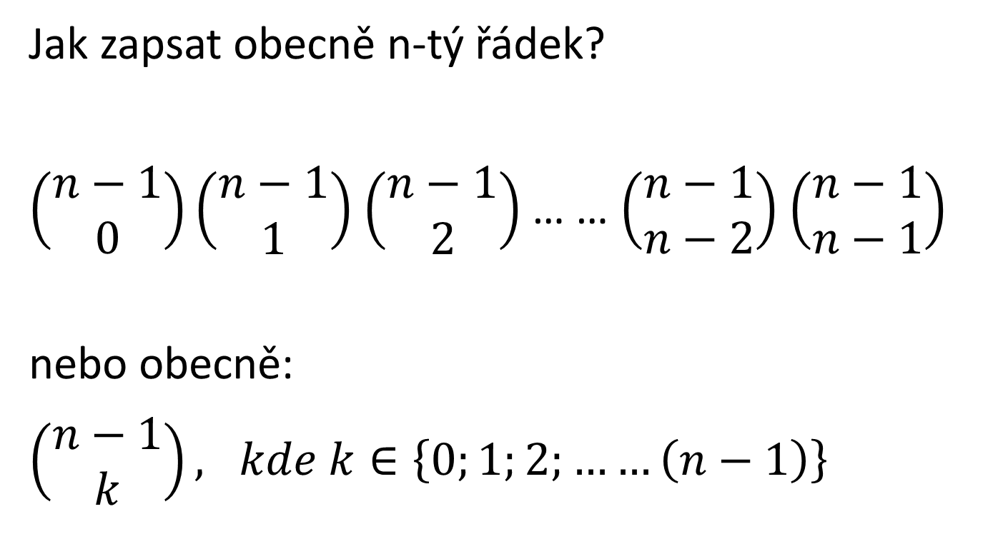
N-tý řádek Pascalova trojúhelníku
Jak zapsat obecně n-tý řádek?
$\left(\begin{matrix}n−1 \\ 0\end{matrix}\right)\left(\begin{matrix}n−1 \\ 1\end{matrix}\right)$ $\left(\begin{matrix}n−1 \\ 2\end{matrix}\right)$ … … $\left(\begin{matrix}n−1 \\ n−2\end{matrix}\right)$ $\left(\begin{matrix}n−1 \\ n−1\end{matrix}\right)$
nebo obecně:
$\left(\begin{matrix}n−1 \\ k\end{matrix}\right), kde k∈\left\{0;1;2;……\left(n−1\right)\right\}$

Slide 9
Úkol
Vypočítejte hodnoty kombinačních čísel v Pascalově trojúhelníku :
$$\left(\begin{matrix}0 \\ 0\end{matrix}\right)=1$$
$$\left(\begin{matrix}1 \\ 0\end{matrix}\right)=1 \left(\begin{matrix}1 \\ 1\end{matrix}\right)=1$$
$$\left(\begin{matrix}2 \\ 0\end{matrix}\right)=1 \left(\begin{matrix}2 \\ 1\end{matrix}\right)=2 …………$$
a hodnoty opět zapište jako trojúhelník
… … …

Slide 10
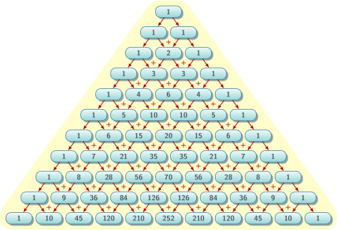
Pascalův trojúhelník

Slide 11
Vlastnosti Pascalova trojúhelníku
symetrické rozmístění čísel v řádku
Úkol:
Dopište druhou polovinu dvanáctého řádku:
1 11 55 165 330 462 …
$\left(\begin{matrix}n \\ 0\end{matrix}\right)\left(\begin{matrix}n \\ 1\end{matrix}\right)$ $\left(\begin{matrix}n \\ 2\end{matrix}\right)$ $\left(\begin{matrix}n \\ 3\end{matrix}\right)$ $………………..$ $\left(\begin{matrix}n \\ n−3\end{matrix}\right)$ $\left(\begin{matrix}n \\ n−2\end{matrix}\right)$ $\left(\begin{matrix}n \\ n−1\end{matrix}\right)$ $\left(\begin{matrix}n \\ n\end{matrix}\right)$

Slide 12
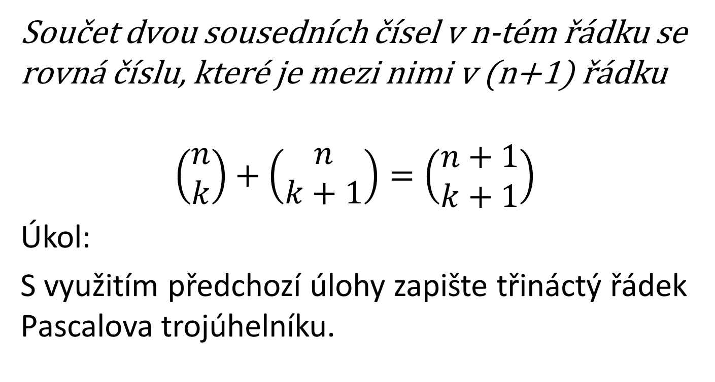
Vlastnosti Pascalova trojúhelníku
Součet dvou sousedních čísel v n-tém řádku se rovná číslu, které je mezi nimi v (n+1) řádku
$$\left(\begin{matrix}n \\ k\end{matrix}\right)+\left(\begin{matrix}n \\ k+1\end{matrix}\right)=\left(\begin{matrix}n+1 \\ k+1\end{matrix}\right)$$
Úkol:
S využitím předchozí úlohy zapište třináctý řádek Pascalova trojúhelníku.

Slide 13
Další vlastnosti
Vypočítejte:
$${11}^{1}=11$$
$${11}^{2}=121$$
$${11}^{3}=1331$$
$${11}^{4}=14641$$
$${11}^{5}= ?$$

Slide 14
Další vlastnosti - diagonály
Notes:
jedničky 1 1 1 1 1 1….
posloupnost N 123456…
posloupnost trojúhelníkových čísel 1, 3, 6, 10,…

Slide 15
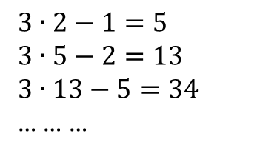
Další vlastnosti – nepravé diagonály
$$3∙2−1=5$$
$$3∙5−2=13$$
$$3∙13−5=34$$
… … …
1
2
5
13
34

Slide 16
Další vlastnosti
Nahradíme v Pascalově trojúhelníku sudá čísla nulami a lichá jedničkami, dostaneme zajímavý vzor:
1
1 1
1 0 1
1 1 1 1
1 0 0 0 1
1 0 0 1 1
1 1 1 0 1 1 1

Slide 17
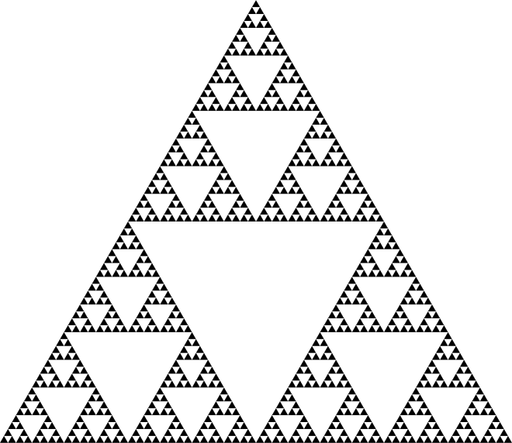
 |  |  |  |  |  |  |  |  |  |  |  |  |  |  |  |  | 1
 |  |  |  |  |  |  |  |  |  |  |  |  |  |  |  | 1 |  | 1
 |  |  |  |  |  |  |  |  |  |  |  |  |  |  | 1 |  | 0 |  | 1
 |  |  |  |  |  |  |  |  |  |  |  |  |  | 1 |  | 1 |  | 1 |  | 1
 |  |  |  |  |  |  |  |  |  |  |  |  | 1 |  | 0 |  | 0 |  | 0 |  | 1
 |  |  |  |  |  |  |  |  |  |  |  | 1 |  | 1 |  | 0 |  | 0 |  | 1 |  | 1
 |  |  |  |  |  |  |  |  |  |  | 1 |  | 0 |  | 1 |  | 0 |  | 1 |  | 0 |  | 1
 |  |  |  |  |  |  |  |  |  | 1 |  | 1 |  | 1 |  | 1 |  | 1 |  | 1 |  | 1 |  | 1
 |  |  |  |  |  |  |  |  | 1 |  | 0 |  | 0 |  | 0 |  | 0 |  | 0 |  | 0 |  | 0 |  | 1
 |  |  |  |  |  |  |  | 1 |  | 1 |  | 0 |  | 0 |  | 0 |  | 0 |  | 0 |  | 0 |  | 1 |  | 1
 |  |  |  |  |  |  | 1 |  | 0 |  | 1 |  | 0 |  | 0 |  | 0 |  | 0 |  | 0 |  | 1 |  | 0 |  | 1
 |  |  |  |  |  | 1 |  | 1 |  | 1 |  | 1 |  | 0 |  | 0 |  | 0 |  | 0 |  | 1 |  | 1 |  | 1 |  | 1
 |  |  |  |  | 1 |  | 0 |  | 0 |  | 0 |  | 1 |  | 0 |  | 0 |  | 0 |  | 1 |  | 0 |  | 0 |  | 0 |  | 1
 |  |  |  | 1 |  | 1 |  | 0 |  | 0 |  | 1 |  | 1 |  | 0 |  | 0 |  | 1 |  | 1 |  | 0 |  | 0 |  | 1 |  | 1
 |  |  | 1 |  | 0 |  | 1 |  | 0 |  | 1 |  | 0 |  | 1 |  | 0 |  | 1 |  | 0 |  | 1 |  | 0 |  | 1 |  | 0 |  | 1
 |  | 1 |  | 1 |  | 1 |  | 1 |  | 1 |  | 1 |  | 1 |  | 1 |  | 1 |  | 1 |  | 1 |  | 1 |  | 1 |  | 1 |  | 1 |  | 1
 | 1 |  | 0 |  | 0 |  | 0 |  | 0 |  | 0 |  | 0 |  | 0 |  | 0 |  | 0 |  | 0 |  | 0 |  | 0 |  | 0 |  | 0 |  | 0 |  | 1
1 |  | 1 |  | 0 |  | 0 |  | 0 |  | 0 |  | 0 |  | 0 |  | 0 |  | 0 |  | 0 |  | 0 |  | 0 |  | 0 |  | 0 |  | 0 |  | 1 |  | 1
A pro srovnání Sierpinského trojúhelník, kterým se dostáváme k fraktálům….

Slide 18
Zdroje
CALDA, Emil, DUPAČ, Václav. Matematika pro gymnázia. Kombinatorika, pravděpodobnost, statistika. Praha: Prometheus, 2006.
http://cs.wikipedia.org/wiki/Sierpinsk%C3%A9ho_troj%C3%BAheln%C3%ADk#mediaviewer/Soubor:Sierpinski-Trigon-7.svg

